Slide 1
Time Value of Money

Slide 2
Present Value (PV)
현재의 $100은 1년 후의 $100과 같은 가치가 있는가?
인플레이션, 이자, 수익등에 의해 가치가 다르다.
1년 후의 $1은 현재 얼마의 가치가 있는가? (수익(할인)률 10%)
X*(1+10%)=$1 → X=$1/(1+10%)=$0.909
2년 후의 $1은 현재 얼마의 가치가 있는가? (할인률 10%)
X*(1+10%)²=$1 → X=$1/(1+10%)²=$0.8264
현재가치표(Present Value Table)
n은 현금흐름이 발생하는 기간, i(할인률)은 현금흐름이 발생하는 기간 동안의 할인율.
예제) 14년 후에 들어올 $125,000의 현재가치는 (할인률 8%)?
→125,000x0.3405(n=14, i=8%)=$42,562.5

Slide 3
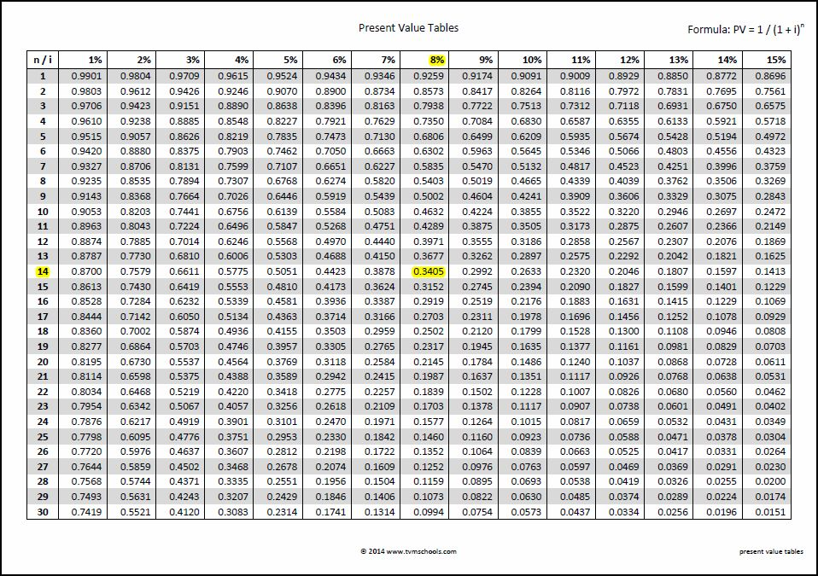

Slide 4
Present Value of (Ordinary) Annuity (PVA)
Annuity (연금)이란?
일정기간동안 동일한 기간(매 월, 매 분기, 매 년)동안 동일한 금액이 발생하는 것.
Ordinary annuity(정상연금)는 매 기간 말에 현금흐름이 발생할 때
5년간 매년 말에 $1이 들어올 때의 현재가치는(할인률 10%)?
1/(1+10%)+1/(1+10%)²+1/(1+10%)³+1/(1+10%)⁴+1/(1+10%)⁵=3.7908
연금의 현재가치표(Present value of annuity)
예제) 5년간 매 분기말에 $12,000을 받는 복권이 당첨되었다. 만약 일시금으로 받는 옵션을 선택한다면 얼마를 받게 될까?(연간이자율 8%) 이 때 n=20(4x5), i=2%(8%/4)
→12,000x16.3514(n=20, i=2%)=$196,216.8

Slide 5
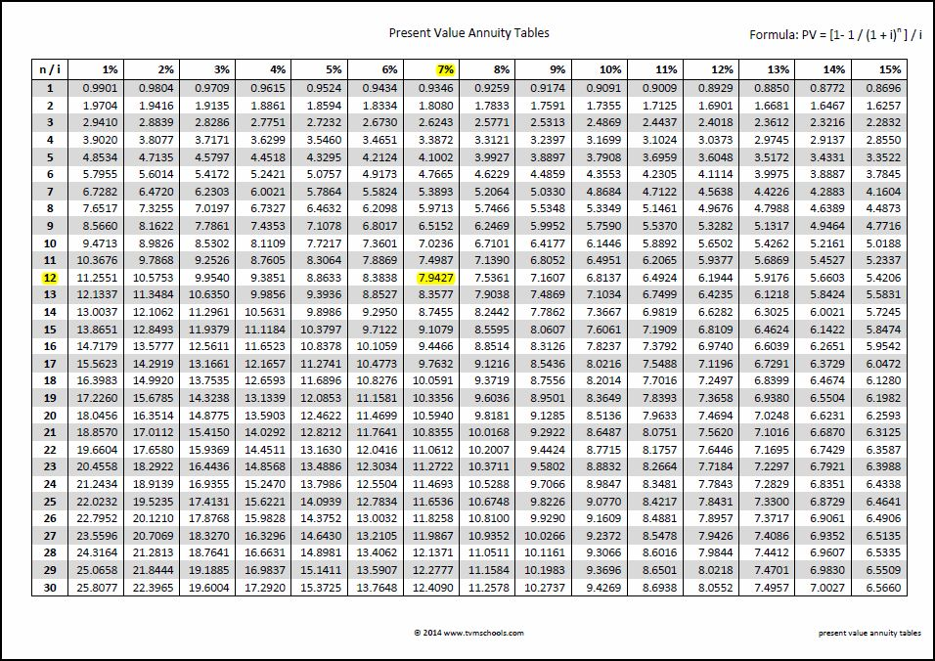

Slide 6
Present Value of Annuity Due
Annuity due(선불연금)는 매 기간 초에 현금흐름이 발생할 때.
5년간 매년 초에 $1이 들어올 때의 현재가치는(할인률 10%)?
1+1/(1+10%)+1/(1+10%)²+1/(1+10%)³+1/(1+10%)⁴=4.1699
선불연금의 현재가치표(Present value of annuity due)
예제) 기계장치를 4년간 매 6개월초에 $3,000을 지불하기로 하고 구입하였다. 만약 이 기계를 현금을 주고 구입했다면 얼마를 지불해야 할까?(연간이자율 6%) 이 때 n=8(2x4), i=3%(6%/2)
→3,000x7.2303(n=8, i=3%)=$21,690.9

Slide 7
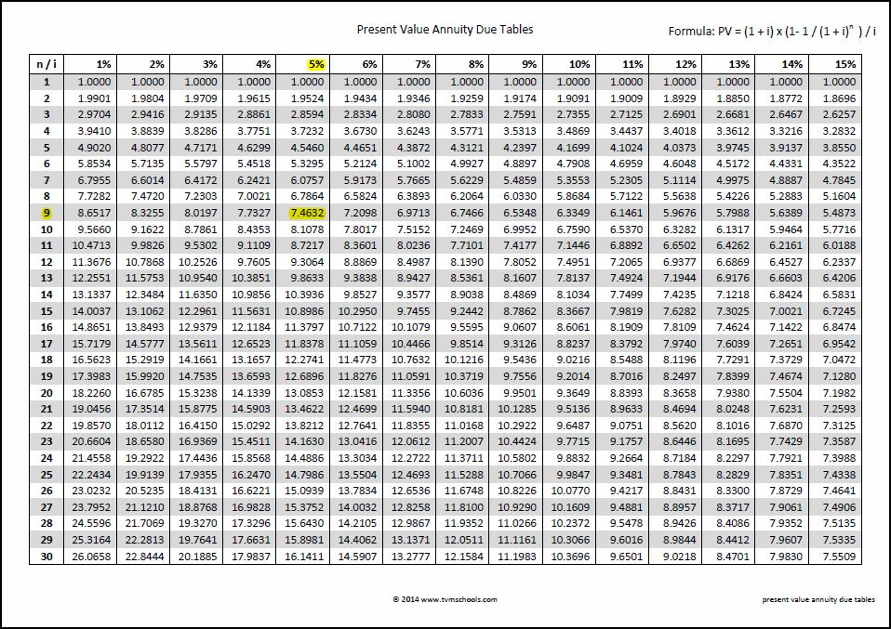

Slide 8
Future Value (FV)
현재의 $1은 1년 후에 얼마일까? (수익(할인)률 10%)
$1*(1+10%)=$1.1
현재의 $1은 2년 후에 얼마일까?(할인률 10%)
$1*(1+10%)²=$1.21
미래가치표(Future Value Table)
예제) 오늘 $125,000은 12년 후에는 얼마의 가치일까 (할인률 6%)?
→125,000x2.0122(n=12, i=6%)=$251,525

Slide 9
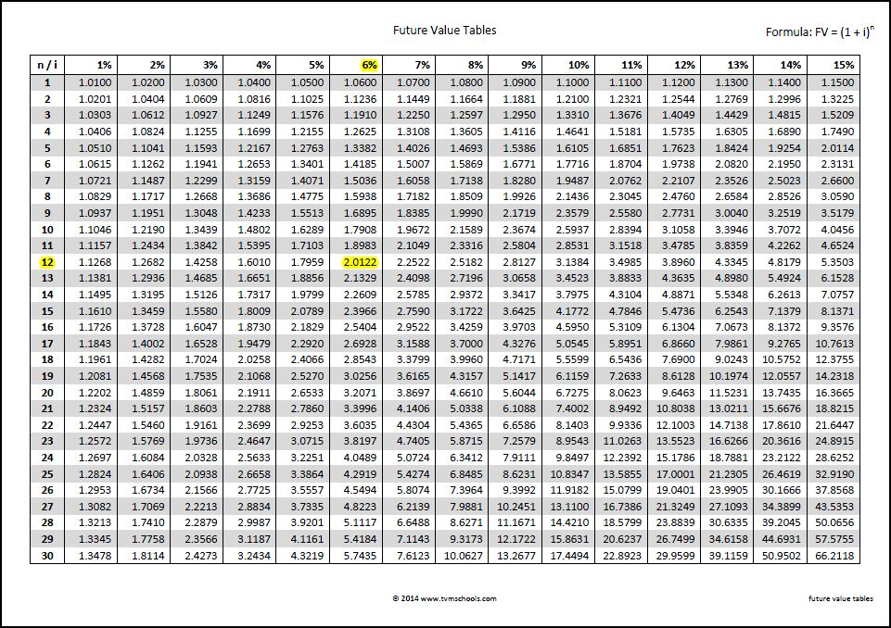

Slide 10
Future Value of Annuity (FVA)
5년간 매년 말에 $1이 들어올 때, 5년 후에는 얼마일까(할인률 10%)?
1x(1+10%)⁴+1x(1+10%)³+1x(1+10%)²+1x(1+10%)+1=6.1051
연금의 미래가치표(Future value of annuity)
예제) 4년간 매 반기말에 $2,000씩 불입하는 적금을 들었다면 만기에 얼마를 받게될까?(연간이자율 8%) 이 때 n=8(2x4), i=4%(8%/2)
→2,000x9.2142(n=8, i=4%)=$18,428.4

Slide 11
